Slide 1
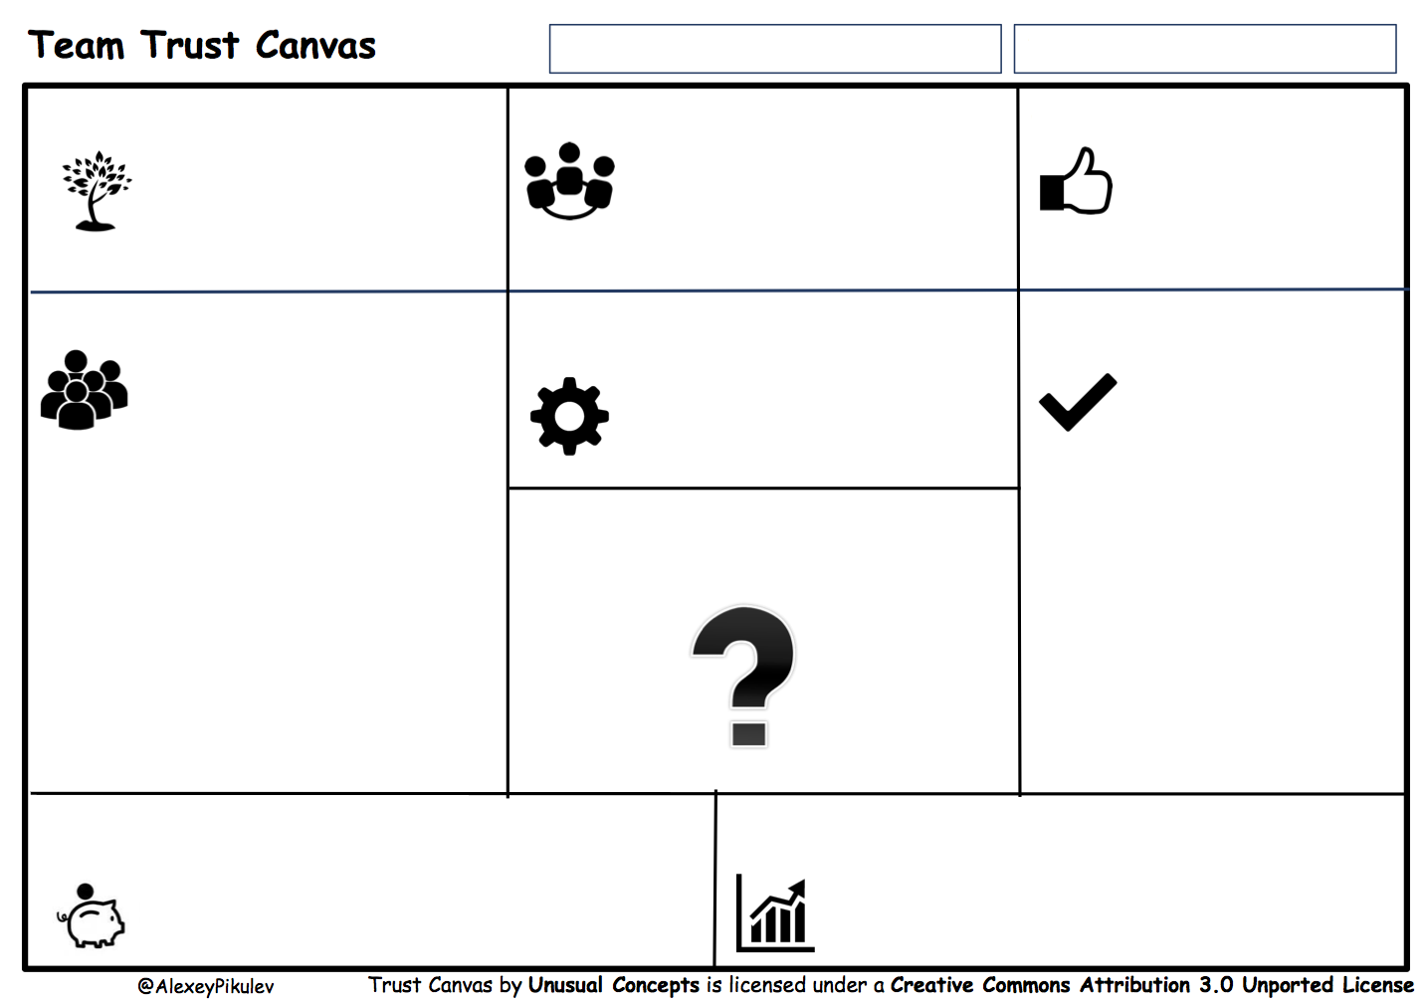
Conçu pour :
Conçu par :
Clarté
Connexion
Compassion
Une équipe expérimente la confiance lorsqu’elle voit la transparence et la méfiance lorsqu’elle voit des choses ambigües. Comment pouvons-nous construire et soutenir la clarté, l’ouverture et la transparence ? Comment pouvons-nous éviter l’incertitude et le manque de clarté ?
Comment pouvons-nous éviter le manque de transparence et de clarté ? Il est naturel de suivre d’autres personnes et de bâtir des relations avec elles. Comment pouvons-nous nous connecter et nous engager avec d’autres personnes ? Comment pouvons-nous améliorer nos relation et réduire les conflits ?
Les membres de l’équipe ont besoin de se préoccuper les uns des autres. Sommes-nous prêts à montrer de l’intérêt aux autres ? Sommes-nous prêts à faire preuve de compassion ?
Valeurs
Compétence
Engagement
Les personnes veulent faire confiance à ceux qui soutiennent leurs valeurs. Comment pouvons-nous les aligner ?
Nous avons confiance dans ceux qui sont motivés, innovants et compétents. Comment pouvons-nous développer nos compétences ?
Nous faisons uniquement confiance dans les personnes qui démontrent leur engagement dans l’action. Comment prenons-nous et remplissons-nous nos responsabilités ?
Y a-t-il autre chose qui soit important pour nous ?
Contribution
Régularité
Les personnes sont motivées et engagées lorsqu’elles produisent des résultats. Les personnes font confiance aux résultats. Est-ce que quelque chose est finie ? De quelles façons nos règles et nos façons de travailler permettent-elles de finir des choses ? Comment notre culture organisationnelle récompense-t-elle les résultats ?
Nous aimons finir des choses régulièrement. Est-ce que notre confiance varie à la hausse ou à la baisse à chaque Sprint ?

